Slide 1
ASSEMBLEE GENERALE DU 15 SEPTEMBRE 2020

Slide 2
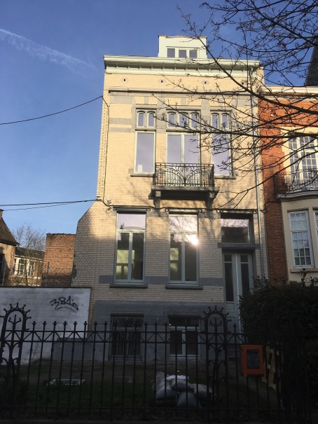
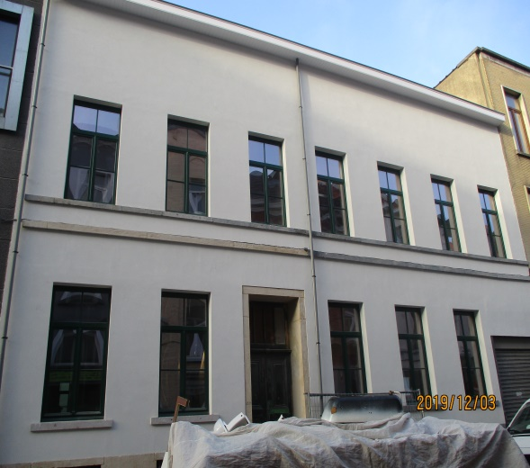
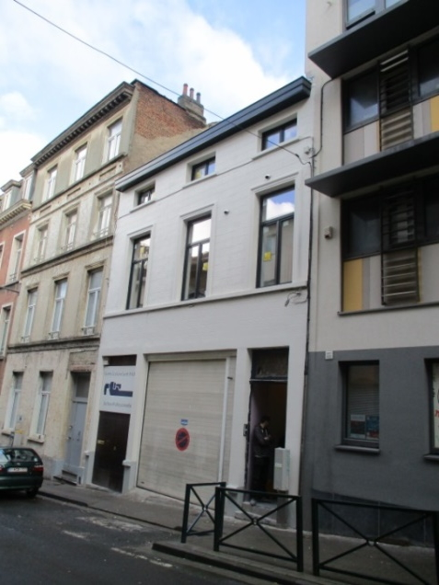
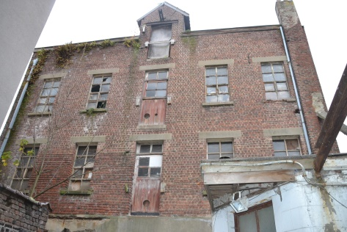
En travaux (2019-2020)
Rue des Quatre-Vents Molenbeek
INAUGURE
Blvd Van Haelen
Forest
Rue G.de Bouillon
Saint-Josse
Av. d'Itterbeek Anderlecht

Slide 3
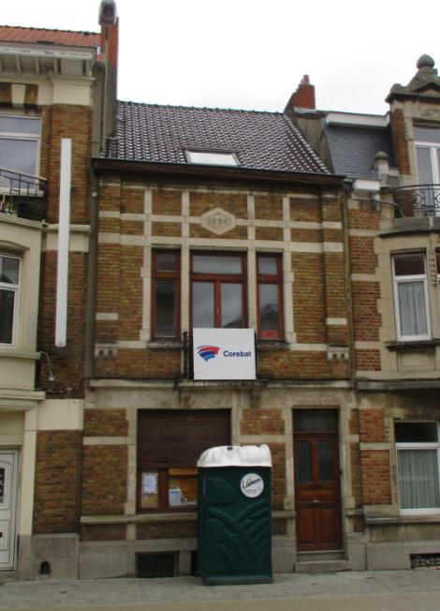
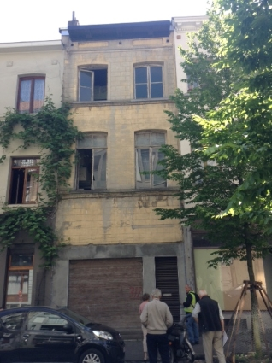
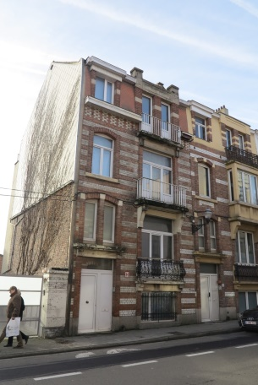
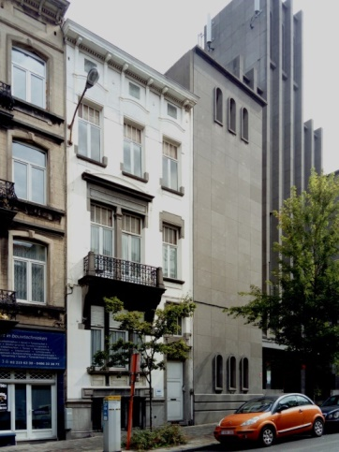
Projets
(inauguration 2021)
Rue D. Lefèvre Laeken
Rue Josaphat Schaerbeek
Rue Bonaventure
Jette
Avenue Dailly Schaerbeek

Slide 4
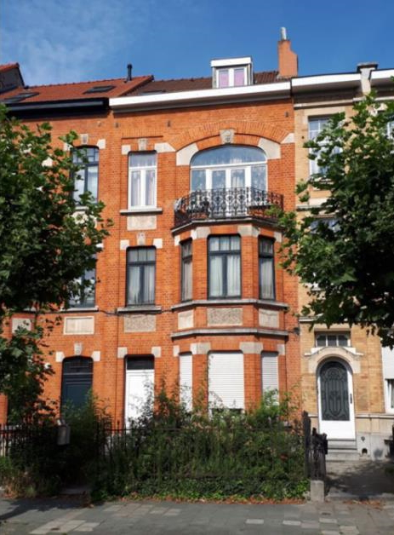
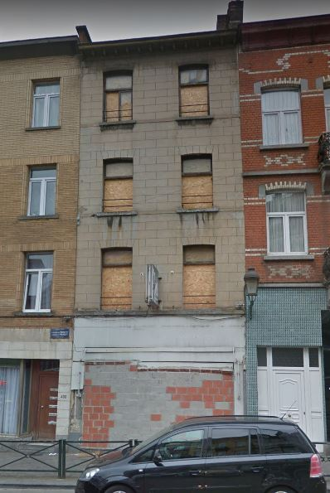
Contrats signés
(inauguration 2022)
Av. G.Eekhoud Schaerbeek
Chée de Haecht Schaerbeek

Slide 5
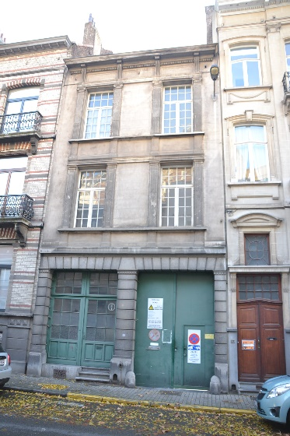
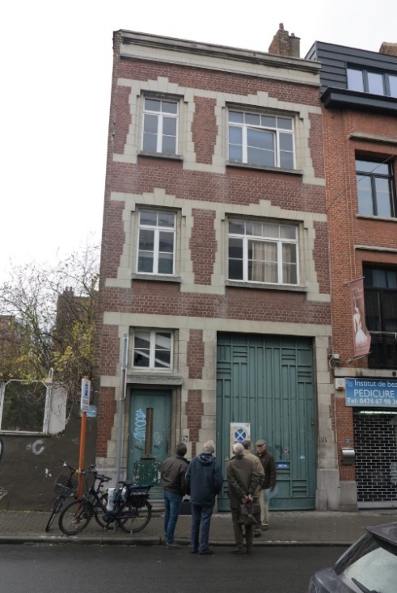
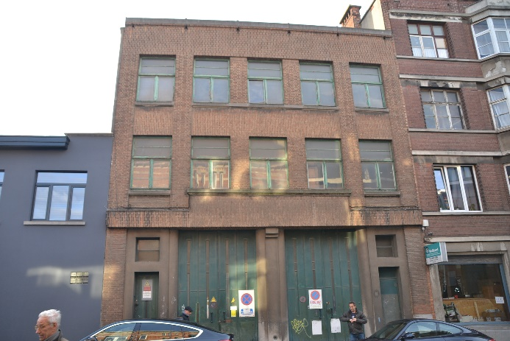
Contrats signés (suite)
Projets avec la STIB
(inauguration 2022)
Rue d’Anethan
Schaerbeek
Rue J.A. De Mot Etterbeek
Rue de la Mutualité
Forest

Slide 6
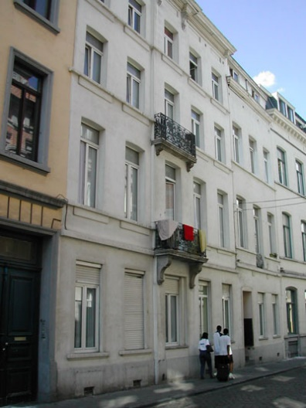
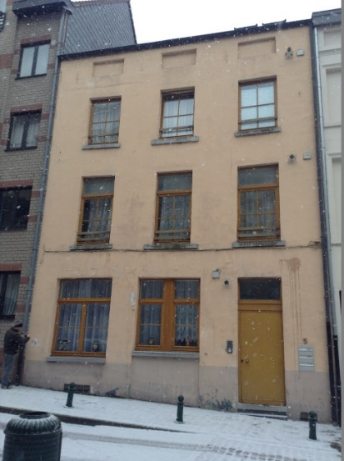
Travaux dans des immeubles rénovés
Rue des Fleuristes Bruxelles
Rue de la Prévoyance Bruxelles

Slide 7
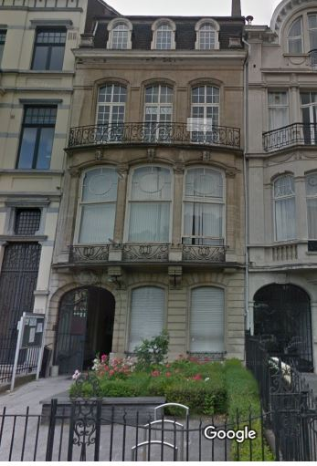
Prospection en 2019
Année | Immeubles visités | Baux conclus | Taux de réussite
2019 | 4 | 2 | 50%
2018 | 7 | 5 | 71%
2017 | 6 | 1 | 17%
2016 | 6 | 2 | 33%
2015 | 10 | 5 | 50%
2014 | 12 | 3 | 25%
TOTAL | 45 | 18 | 40%
Bld Brand Whitlock
Woluwé-Saint-Lambert

Slide 8
Gestion locative confiée à Logement pour Tous
Logements – 110 ménages (392 personnes dont 252 enfants)
Durée moyenne des occupations : 6 ans
(10 ans pour familles avec enfants et personnes âgées)
Mutation suite à modification de la composition familiale ou problème de mobilité (âge) = 15% des déménagements
Motifs des départ ⇨ autre logement (3) =
⇨ expulsion (1)
Partenariat Logement pour Tous collabore avec
⇨ services sociaux (logements de transit)
⇨ asbl Mentor (logements mineurs étrangers non accompagnés)
⇨ asbl Transition (personnes avec problème de mobilité)

Slide 12
Logements par nombre de chambres
40 immeubles – 123 logements

Slide 13
Immeubles en gestion
48 immeubles : 40 rénovés + 12 à rénover + 4 sortis

Slide 14
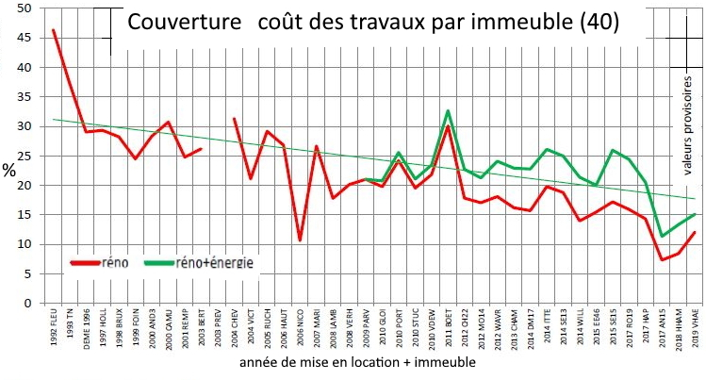

Slide 15
 | ACTIF | 2019 | 2018
 | ACTIFS IMMOBILISES | 7.588.654 | 6.799.718
22 | Immeubles en usufruit | 135.648 | 161.616
26 | Immobilisations dans les rénovations | 7.453.006 | 6.638.102
260xx0 | Investissements | 13.983.681 | 12.616.232
260xx9 | Amortissements | -6.530.675 | -5.978.129
 | ACTIFS CIRCULANTS | 3489.020 | 3.409.316
29 | Créances à + 1an | 226.810 | 239.960
40/41 | Créances à - 1an | 1.133.675 | 686.273
400000 | Clients | 11.691 | 425
400100 | Fournisseur débiteur | 99 | 155
415030 | Créance sur FPRA -1 an | 450.000 | 0
415040 | Créance sur LPT -1 an | 61.948 | 0
415070 | Participation propriétaire Anethan | 11.000 | 11.000
415080 | Participation propriétaire Lefevre | 2.760 | 2.760
415100/110 | Primes rénovation et façades à recevoir | 95.866 | 172842
415130 | Participation propriétaire à recevoir | 405.334 | 383.334
415140 | Subside Région Bxl Capitale à recevoir | 28.540 | 78.940
415200 | Primes énergie à recevoir | 571 | 2
415300 | Don Nif à recevoir | 56.713 | 28.000
415400 | Legs à recevoir | 5.000 | 5.000
416100 | Précompte immobilier à récupérer | 4.151 | 3.815
53 | Placements de trésorerie | 2.100.326 | 2.409.314
55-58 | Valeurs disponibles | 20.605 | 70.042
49 | Régularisation – charges à reporter | 7.604 | 3.727
 | Total ACTIF | 11.077.674 | 10.209.034

Slide 16
 | PASSIF | 2019 | 2018
10/15 | Fonds Social | 4.768.540 | 4.349.524
10 | Fonds associatifs | 230.764 | 230.764
13 | Fonds affectés | 344.157 | 344.157
14 | Résultat reporté | 665.245 | 450.674
15 | Primes et subsides | 3.528.373 | 3.323.929
151000 | Primes et participations propriétaires | 5.532.924 | 5.133.838
151009 | Amortissements primes et part. prop. | -2.385.150 | -2.190.509
152000 | Subsides projets futurs | 380.600 | 380.600
17 | Dettes >1an | 3.521.632 | 3.456.376
174 | Emprunts particuliers (prêts) | 5.646.234 | 5.166.650
174999 | dont : emprunt reconduits pour 1 an | -2.763.291 | -2.357.295
179100 | Provision pour index à payer | 598.062 | 607.830
179101 | Provision précompte sur index | 40.627 | 39.190
42-48 | Dettes <1an | 2.785.102 | 2.400.734
42 | Dettes > 1an échéants dans l'année | 2.763.291 | 2.357.295
44 | Fournisseurs | 0 | 21.628
45 | Impôts et taxes à payer | 21.811 | 21.811
48 | Autres dettes | 0 | 0
49 | Comptes de régularisation | 2.400 | 2.400
 | Total PASSIF | 11.077.674 | 10.209.034

Slide 17
 | Charges | budget 2019 | 2019 | budget 2020
61 | Services et biens divers | 286.630 | 170.169 | 258.850
610 | Frais des immeubles | 272.930 | 156.990 | 244.300
610.000 | Loyers et charges (payés aux prop.) | 49.930 | 51.259 | 52.300
610.001 | Loyer du bureau | 2.500 | 2.653 | 3.000
610.002 | Charges du bureau | 1.000 | 566 | 1.000
610.200 | Entretien immeubles | 175.000 | 50.141 | 149.000
610.204 | Frais d’occupation Dekens | 2.500 | 7269 | 0
610.205 | Frais d’occupation G de Bouillon | 1.000 | 3.804 | 0
610.206 | Frais d’occupation Dailly | 5.000 | 2.491 | 2400
610.207 | Frais d’occupation Bonaventure | 1.000 | 3.841 | 0
610.300 | Assurances immeubles | 33.000 | 32.487 | 34.100
610.400 | Précomptes immobiliers | 2.000 | 2.479 | 2500
612 | Frais de bureau | 4.800 | 3.957 | 4.500
613 | Promotion, publicité | 1.000 | 1.308 | 1.500
614 | Cotisations, documents, formations | 300 | 50 | 350
615 | Honoraires | 3.200 | 3.729 | 3.700
616 | Autres frais généraux | 4.400 | 4.135 | 4.500
63 | Amortissements | 616.000 | 579.513 | 609.668
64 | Autres charges d'exploitation | 0 | 3.054 | 3.100
65 | Charges financières | 128.100 | 34.925 | 121.100
66 | Charges exceptionnelles | 0 | 0 | 0
69 | résultat positif et transfert à prov. entretiens | 32.000 | 0 | 20000
 | Total des charges | 1.062.730 | 786.661 | 1.012.718

Slide 18
 | Produits | budget 2019 | 2019 | budget 2020
70 | Chiffre d'affaire | 762.072 | 766.035 | 803.550
701.010 | Mandats de gestion LpT | 747.472 | 741.406 | 782.200
701.020 | Rbt assurances ou charges | 6.400 | 6.876 | 6.800
701.030 | Rbt partiel PRI | 1.600 | 150 | 150
702.000 | Loyer hors mandat LpT | 0 | 11.853 | 12.000
702.040 | Dekens prov. frais occupation | 1.500 | 1.750 | 0
702.050 | G. de Bouillon prov frais occ. | 600 | 600 | 0
702.060 | Dailly prov frais occupation | 3.000 | 3400 | 2400
702.070 | Bonav. prov frais occupation | 1.500 | 0 | 0
73 | Dons, legs et subsides | 252.000 | 234.877 | 219.410
732-734 | Dons et legs | 30.000 | 38.170 | 7.000
736 | Primes et autres | 222.000 | 196.707 | 212.410
75 | Produits financiers | 100 | 321 | 100
 | Total des produits | 1.014.172 | 1.001.233 | 1.023.060
 | Produits moins charges | -48.558 | 214.571 | 10.342

Slide 19
Budget comptable = estimer le résultat 2020 qui dépend
➔ de situations connues ( ex : amortissements)
➔ de réalités connues pondérées par des estimations ( ex : loyers, assurances,…)
➔ des années précédentes ( ex : frais de fonctionnement)
➔ de postes aléatoires basés sur la prudence ( ex : frais d’entretien )
De petites variations peuvent parfois engendrer des différences importantes
Le budget comptable sert de base au budget de trésorerie.
Budget de trésorerie
➔ Le budget montre que la trésorerie est suffisante pour couvrir les dépenses prévues dans les mois à venir
➔ Une projection à quatre ans, qui est revue semestriellement , indique que les projets actuellement acceptés pourront être réalisés sans emprunt extérieur

Slide 20
Relations extérieures
F’IN COMMON
Home Sweet Coop
scrls

Slide 21
Visibilité
Site internet
Bulletin d’information
Dépliant de présentation
Convention de prêt
Articles de presse
Organisation
Fonctionnement du conseil d’administration
⇨ 10 réunions en 2019 chacune abordant 4 domaines
⬧ gestion locative et relations avec LPT
⬧ matières financières, techniques et administratives
⬧ relations extérieures
⬧ projets et chantiers

Slide 22
Conseil d’administration – échéance des mandats
NOM | AG 2020 | AG 2021
Billiet Michel |  | échéance
Cassiers Bernard, trésorier et administrateur délégué |  | échéance
Cuylits Philippe, président |  | échéance
Defawe Paul |  | échéance
Etienne Philippe * | échéance
Grimberghs Denis * | 1er mandat
Louveaux Françoise , adm. déléguée à la gestion journalière |  | échéance
Seghin Isabelle |  | échéance
Roose Stéphanie |  | échéance
Simons-Waucquez Eliane , secrétaire * | échéance
Waucquez Emmanuel * |  | échéance
* Ces administratrices et administrateurs se présentent à vos suffrages pour un mandat de 2 ans)

Slide 23
Commissaire aux comptes
Le commissaire aux comptes, F.C.G. Réviseurs d’Entreprises ScCRL, rue de Jausse 49 à 5100 Naninne, représentée par Olivier Ronsmans, a été désigné par l’assemblée générale de 2018 pour un mandat de trois ans qui viendra à échéance à l’assemblée générale de 2021.
Approbation
Rapport annuel, comptes, bilan, budget comptable et budget de trésorerie sont soumis à l’approbation de l’Assemblée Générale.
Il est également proposé à l’Assemblée de donner décharges aux administrateurs, administratrices et commissaire.

Slide 24
Les nombreux projets en cours ne sont possibles qu’avec l’aide de propriétaires, prêteurs, donateurs et institutions qui sont convaincus de l’importance de la création de logements de qualité pour lutter contre l’exclusion sociale.
Un chaleureux merci à toutes et tous de croire à l’action de Renovassistance et de la soutenir

